Slide 2
Discours :
Discours de M. Serge LETCHIMY, Président du Conseil Exécutif de la Collectivité Territoriale de Martinique.
Discours de M. Etienne DESPLANQUES, Préfet de Martinique.
Discours de M. Jordi TORREBADELLA, Chef d'unité adjoint DG REGIO
Discours de M. Juan-Luis ROLDAN, Chef d'unité adjoint DG AGRI
Discours de Mme Cinzia MASINA, Rapporteur FSE-DG EMPLOI

Slide 3
Adoption du PV du CSI du 19 Avril 2024
Accueil des nouveaux membres du CRSIM pour la période 2021-2027
Avancement du FEDER FSE 2014-2020 et FEDER FSE+ 2021-2027
Avancement du FSE Etat 2014-2020 et 2021-2027
Avancement du FEADER sur le PDRM 2014-2022 et sur le PSN 2023-2027
Avancement FEAMPA 2021-2027 Evaluation mi-parcours
Questions diverses
Discours de clôture de Mme Bénédicte DI GERONIMO, Conseillère Exécutive en charge des fonds européens

Slide 4
1 - Adoption du PV du CSI du 19 Avril 2024

Slide 5
2 - Accueil des nouveaux membres du CRSIM pour la période 2021-2027

Slide 6
Association Martinique Digitale
RATENAN Roland
Organisme de recherche
CIRAD
Marie-Madeleine BERTRAND
Organismes représentant la jeunesse
Madin’ Jeunes Ambition - Kevin FLORIAN
Jeune Chambre Economique -Valérie TAREAU
Association Lumina - Gérald ETIENNE

Slide 7
3 - Avancement du FEDER FSE 2014-2020
et FEDER FSE+ 2021-2027

Slide 8
Etat d’avancement de la clôture du PO FEDER FSE 2014-2020
Volet FEDER

Slide 9
1041 dossiers programmés
Etat d’avancement
PO 2014 2020
Fonds | UE Maquette | UE Programmé | UE certifié AG | Taux d'avancement
FEDER | 351 959 114,00 | 448 292 726,09 | 344 568 242,83 | 97,90%
FEDER RUP | 93 142 408,00 | 131 787 212,93 | 102 001 021,38 | 109,51%
FEDER REACT EU | 159 103 812,00 | 197 484 709,18 | 138 919 397,33 | 87,31%
Total | 604 205 334,00 | 777 564 648,20 | 585 488 661,54 | 96,90%

Slide 10
Etat d’avancement par axe
Etat d’avancement par Axe
PO 2014 2020
Axe PO FEDER-FSE 2014-2020 | CT Maquette | CT programmé | UE Maquette | UE prog | %Prog UE/Maq | Dépenses Certifiées (AG) | Niveau de réalisation/maq
Axe 1 : Innovation pour la croissance | 25 554 000,00 | 30 432 404,23 | 16 314 700,00 | 17 423 780,69 | 107% | 25 464 999,91 | 99,65%
Axe 2 : Technologies de l'information et de la communication (TIC), facteurs de compétitivité et inclusion | 48 200 000,00 | 58 085 814,80 | 24 500 000,00 | 40 832 374,79 | 167% | 42 540 092,39 | 88,26%
Axe 3 : Performance et compétitivité pour la croissance | 227 000 000,00 | 362 871 947,53 | 108 700 000,00 | 123 576 418,46 | 114% | 243 519 361,86 | 107,28%
Axe 4 : Réponse à l'urgence énergétique | 97 244 064,00 | 149 896 595,79 | 50 437 437,00 | 58 951 414,54 | 117% | 102 659 516,46 | 105,57%
Axe 5 : Compenser les surcoûts liés à l'ultrapériphérie | 218 542 408,00 | 305 509 656,02 | 93 142 408,00 | 131 787 212,93 | 141% | 239 327 598,56 | 109,51%
Axe 6 : Préservation et valorisation de l'environnement | 113 590 000,00 | 147 162 709,55 | 55 600 000,00 | 64 660 899,25 | 116% | 107 425 440,88 | 94,57%
Axe 7 : Transport et accessibilité, leviers de compétitivité et mobilité | 93 103 933,00 | 174 754 806,00 | 39 615 933,00 | 80 642 910,90 | 204% | 86 007 286,02 | 92,38%

Slide 11
Etat d’avancement par axe
Etat d’avancement par Axe PO 2014 2020
Axe PO FEDER-FSE 2014-2020 | CT Maquette | CT programmé | UE Maquette | UE prog | %Prog UE/Maq | Dépenses Certifiées (AG) | Niveau de réalisation/maq
Axe 8(2) : Augmenter la création de richesses et d'emplois par la valorisation du potentiel touristique endogène | 21 417 588,00 | 29 961 400,23 | 14 127 752,00 | 16 274 560,63 | 115% | 11 428 490,14 | 53,36%
Axe 9 : Attractivité et inclusion dans les territoires | 32 296 814,00 | 40 546 488,11 | 16 020 111,00 | 19 207 056,66 | 120% | 22 373 501,96 | 69,27%
Axe 10 (2) : Adaptation des infrastructures de formation (FEDER) | 16 225 067,00 | 21 462 131,88 | 8 884 067,00 | 7 915 041,42 | 89% | 20 475 765,89 | 126,20%
Axe 12 : Assistance Technique FEDER | 23 509 114,00 | 24 941 060,60 | 17 759 114,00 | 18 808 268,75 | 106% | 23 568 208,66 | 100,25%
Axe 15 - REACT'EU | 159 103 812,00 | 206 722 230,26 | 159 103 812,00 | 197 484 709,18 | 124% | 138 919 397,33 | 87,31%
TOTAL FEDER | 698 140 580,00 | 1 040 115 358,72 | 351 959 114,00 | 448 292 726,09 | 127% | 685 462 664,17 | 98,18%
TOTAL FEDER RUP | 218 542 408,00 | 305 509 656,02 | 93 142 408,00 | 131 787 212,93 | 141% | 239 327 598,56 | 109,51%
TOTAL REACT'EU | 159 103 812,00 | 206 722 230,26 | 159 103 812,00 | 197 484 709,18 | 124% | 138 919 397,33 | 87,31%

Slide 12
Atterrissage au 30/06/2025
PO 2014 2020
Fonds | UE Maquette | UE Programmé | UE certifié AG | Taux d'avancement | UE en attente AG | Taux d'avancement
FEDER | 351 959 114,00 | 448 292 726,09 | 344 568 242,83 | 97,90% | 30 208 916,67 | 106,48%
FEDER RUP | 93 142 408,00 | 131 787 212,93 | 102 001 021,38 | 109,51% | 245 729,32 | 109,77%
FEDER REACT EU | 159 103 812,00 | 197 484 709,18 | 138 919 397,33 | 87,31% | 22 304 797,14 | 101,33%
Total | 604 205 334,00 | 777 564 648,20 | 585 488 661,54 | 96,90% | 52 759 443,13 | 105,63%

Slide 13
Etat d’avancement de la clôture
Volet FSE

Slide 14
122 dossiers programmés
Programmation
 | Coût total |  |  | UE
 | Maquette | Programmé | % | Maquette | Programmé | %
FSE | 84 282 839.00 € | 132 857 678.18 € | 158 % | 69 557 377.00 € | 104 832 542.35 € | 151%
IEJ | 10 031 055.00 € | 12 234 152.00 € | 122 % | 7 562 202.00 € | 9 201 461.00 € | 122 %
TOTAL | 94 313 894.00 € | 145 091 830.18 | 154 % | 77 119 579.00 € | 114 034 003.35 € | 148 %

Slide 15
Certification
Axes | Montant des dépenses certifiées AG
 | En cout total | En UE
Axe 8(1) : Création d'emplois et insertion professionnelle des jeunes, notamment des NEET'S (FSE) | 11 425 717,62 € | 8 751 914,93 €
Axe 8(1) : Création d'emplois et insertion professionnelle des jeunes, notamment des NEET'S (IEJ) | 5 289 993,60 € | 3 988 015,24 €
Axe 10(1)- Elévation des compétences pour l'emploi | 34 448 524,64 € | 27 009 268,72 €
Axe 11 – Performance Administrative | 2 643 576,17 € | 1 922 600,85 €
Axe 13 – Assistance technique FSE | 3 881 699,73 € | 2 994 674,40 €
Axe 14 – Améliorer l’accès à des services abordables, durables et de qualité | 8 948 676,51 € | 6 800 994,15 €
Axe 17 - SAFE | 19 751 072,05 € | 19 751 072,05 €
TOTAL | 86 389 260.32 € | 71 218 540,34 €
71 M€ de crédits UE certifiés soit
92 %

Slide 16
Etat d’avancement par axe
Etat d’avancement
PO 2014 2020
Axe PO FEDER-FSE 2014-2020 | CT Maquette | CT programmé | UE Maquette | UE prog | %Prog UE/Maq | Dépenses Certifiées (AG) | Niveau de réalisation/maq
Axe 8(1) : Création d'emplois et insertion professionnelle des jeunes, notamment des NEET'S (FSE) | 11 108 493,00 | 20 210 146,91 | 8 508 926,00 | 13 841 583,33 | 163% | 11 425 717,62 | 103%
Axe 8(1) : Création d'emplois et insertion professionnelle des jeunes, notamment des NEET'S (IEJ) | 10 031 055,00 | 12 234 152,00 | 7 562 202,00 | 9 201 461,00 | 122% | 5 289 993,60 | 53 %
Axe 10 (1) : Elevation des compétences pour l'emploi (Fonds Social Européen - FSE) | 31 580 718,00 | 58 705 757,66 | 24 760 773,00 | 41 152 768,67 | 166 % | 34 945 971,68 | 111 %
Axe 11 : Performance Administrative (FSE) | 5 155 150,00 | 10 827 340,67 | 3 749 200,00 | 7 795 685,70 | 208 % | 2 643 576,17 | 51 %
Axe 13 : Assistance Technique FSE | 3 938 478,00 | 4 691 152,24 | 3 038 478,00 | 3 619 223,95 | 119 % | 3 881 699,73 | 99 %
Axe 14 : Améliorer l'accès à des services abordables, durables et de qualité FSE | 12 500 000,00 | 16 630 518,08 | 9 500 000,00 | 16 630 518,08 | 175 % | 9 083 449,21 | 73 %
Axe 17 - SAFE | 20 000 000,00 | 21 792 762,62 | 20 000 000,00 | 21 792 762,62 | 109 % | 19 751 072,05 | 99 %

Slide 17
ETAT DU PO FEDER FSE 14-20
Taux de programmation 145%
Taux de Certification
98 %
 | Nombre de dossiers programmés | PROGRAMME |  | CERTIFIE
 |  | CT | UE | CT | UE
FEDER | 1041 | 1 552 347 245 € | 777 564 648 € | 1 063 709 660 € | 585 488 661 €
FSE IEJ | 122 | 145 091 830 € | 114 034 003 € | 87 021 480 € | 71 710 989 €
Total | 1063 | 1 697 439 075 € | 891 598 651 € | 1 150 731 140 € | 657 199 650 €

Slide 18
Programme 2021-2027
FEDER FSE +

Slide 19
Volet FEDER

Slide 20
Volumes financiers
21-27
ENVELOPPE | Montant (part EU) | Enveloppe socle 14-20 | Variation 14/20 et 21/27
FEDER (en transition) | 393 021 844 €
FEDER (Allocation Spécifique RUP) | 88 729 627 €
TOTAL | 481 751 471 € | 445 101 522 € | +8,2 %

Slide 21
Ventilation enveloppe financière

Slide 22
Objectif 2025
Atteinte du DO:
81, 57 M€ FEDER / FSE+, dont 65, 43 M€ de FEDER pour un coût total de 112 M€ en
coût total
Les perspectives de DO par priorités
(Données gérénées par l’Evaluation à mi parcours (EDATER)
PRIORITE | Montant Total | Montant UE actuel | Montant UE (Re-maquettage)
1- Une Martinique plus intelligente au service d’un nouveau modèle de développement | 51 447 243,81 € | 15 146 339,91 € | 21 208 379,91 €
2- Une Martinique numérique | 30 000 000, 00 € | 9 632 500,00 € | 13 522 500,00 €
3- Une Martinique durable | 7 084 908, 00 € | 3 867 651, 28 € | 5 033 827,13 €
4- Une Martinique à la mobilité multimodale | 21 840 138, 00 € | 11 182 150, 66 € | 11 182 150,66 €
5- Une Martinique connectée | 655 810, 20 € | 374 074, 14 € | 477 757,73 €
6- Une Martinique performante et inclusive | 33 502 151,31 € | 19 156 530, 12 € | 24 396 266,58 €
9- Une Martinique mieux aménagée | 0 € | 0 € | 0 €
TOTAL | 144 530 251, 32 € | 59 359 248,11 € | 75 820 882,01 €

Slide 23
Etat d’avancement FEDER
Statut | Nombre de dossier | PROGRAMMATION |  | PERSPECTIVES REMONTEES DE DEPENSES après remaquettage
 |  | Montant CT | Montant UE | Montant CT | Montant UE
Programmation | 25 | 257 305 514 € | 63 166 698 € | 144 530 251€ | 75 820 882 €
En cours de programmation | 14 | 34 487 455 € | 20 273 517 € | 17 243 727 € | 10 136 758 €
Total | 39 | 291 792 969 € | 83 440 215 € | 161 673 978 € | 85 957 640 €

Slide 24
Volet FSE +

Slide 25
Contexte général - Volet FSE +
Enveloppe Financière
118 846 552,00 € *
FSE +
En transition 99 663 978 €
FSE+
Allocation Spécifique RUP
19 182 574 €
Priorité 7
Faire du capital humain un levier de développement
66 446 552 €
Priorité 8
Faire de la Martinique un territoire plus inclusif
52 400 000 €
4 OBJECTIFS SPECIFIQUES
4.1 / 4.5 / 4.6 / 4.7
4 OBJECTIFS SPECIFIQUES
4.8 / 4.11 / 4.12 /4.13

Slide 26
VENTILATION DES ENVELOPPES FINANCIERES

Slide 27
Perspectives de programmation
51 dossiers sont recevables sur 60 dossiers déposés
PRIORITE | MAQUETTE (montant UE) | STOCK (montant UE) | %
7- Faire du capital humain, un levier de développement | 66 446 552 € | 20 133 876 € | 30 %
8- Faire de la Martinique, un territoire plus inclusif. | 52 400 000 € | 25 988 533 € | 50 %
TOTAL | 118 846 552 € | 46 122 409 € | 39 %

Slide 28
Etat d’avancement FSE+
Statut | Nombre de dossier | PROGRAMMATION |  | PERSPECTIVES REMONTEES DE DEPENSES
 |  | Montant CT | Montant UE | Montant CT | Montant UE
Programmation | 5 | 5 463 916 € | 4 347 937 € | 3 331 932 € | 3 002 932 €
En cours de programmation | 4 | 5 723 779 € | 2 503 167 € | 3 069 876 € | 1 482 135 €
Total | 9 | 11 187 695 € | 6 851 104 € | 6 401 808 € | 4 485 067 €

Slide 29
ETAT D’AVANCEMENT
FEDER FSE +
Statut | Nombre de dossier | PROGRAMMATION |  | PERSPECTIVES REMONTEES DE DEPENSES après remaquettage
 |  | Montant CT | Montant UE | Montant CT | Montant UE
Programmation | 30 | 262 769 430 € | 67 514 635 € | 147 862 183€ | 78 823 814 €
En cours de programmation | 18 | 40 211 234 € | 22 776 684 € | 20 313 603 € | 11 618 893 €
Total | 48 | 302 980 664 € | 90 291 319 € | 168 175 786 € | 90 442 707 €
Rappel Objectif : 81, 57 M€ FEDER / FSE+

Slide 30

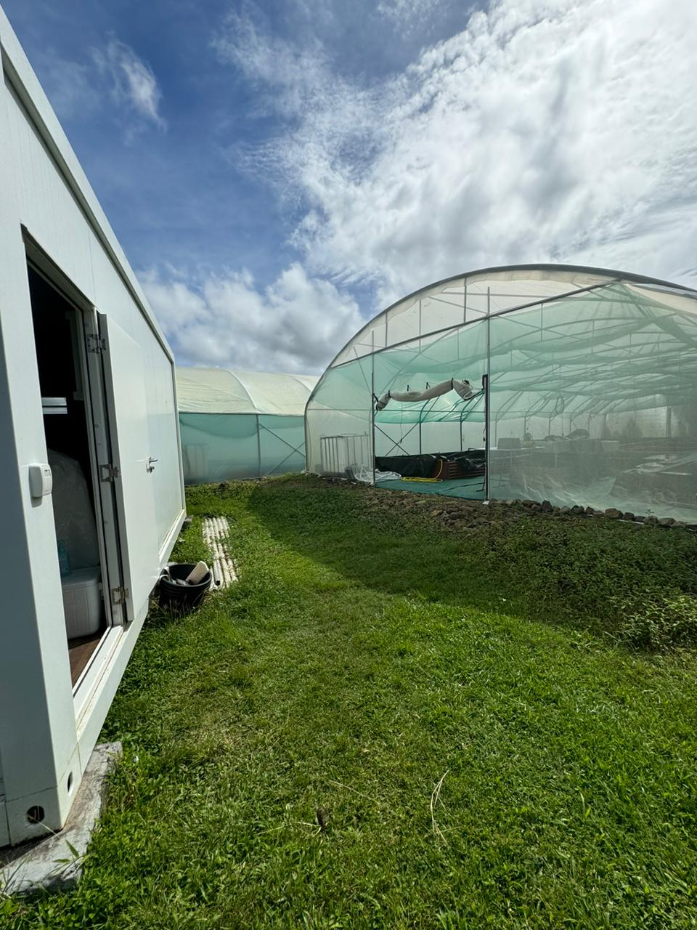
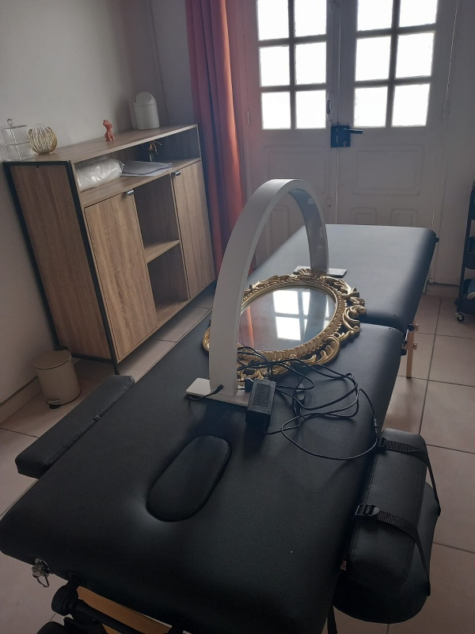
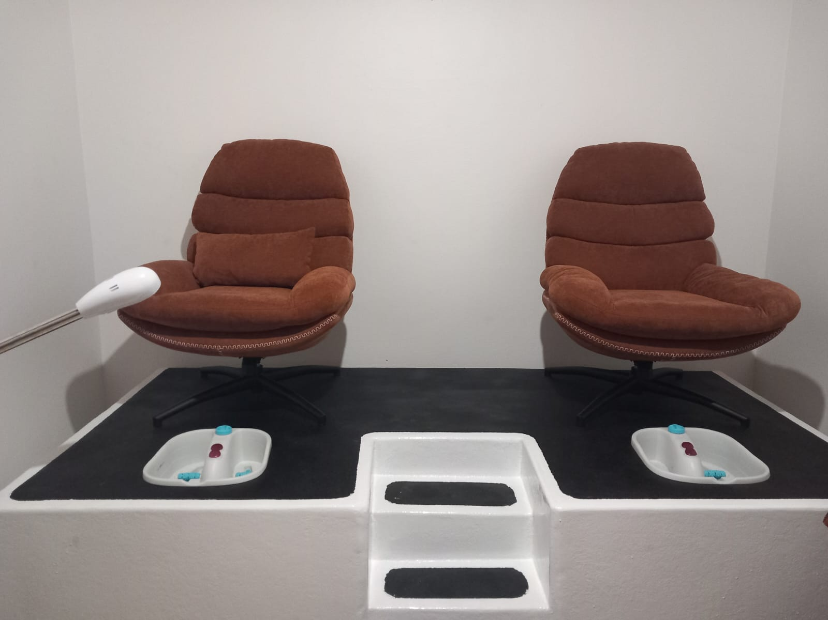
Exemple d’opération sur le FSE+
Accompagnement de SIFFLET Christelle à la création de l’entreprise SFT NAIL

Slide 31
4 - Avancement du FSE Etat 2014-2020
et 2021-2027
SITUATION ET PERSPECTIVES

Slide 32
AVANCEMENT FINANCIER GLOBAL (M€)

Slide 33
AVANCEMENT FINANCIER UE PAR AXE (%)

Slide 34
SITUATION CLÔTURE 2014-2020
Sur les 193 opérations programmées, il reste 30 bilans (29 pour la CTM et 1 pour la DEETS) en cours de traitement et qui représentent :
  sur le FSE initial : 27 opérations de la CTM pour un coût total déposé de 18 M€ CT dont 13 M€ de FSE ;
  Sur le FSE REACT EU, 3 opérations dont 2 de la CTM pour un coût total déposé de 16,7 M€ (100% de FSE) et 1 opération DEETS .
  Pour information, 7 opérations CTM sont en attente de validation AC pour un montant de 1,5 M€ en CT dont 893 k€ de FSE.
  L’appel de fonds est prévu le 31 mai 2025.

Slide 35
PARTICIPANTS PO FSE ETAT
56% de sorties positives

Slide 36

CADRE DE PERFORMANCE DU PO FSE ETAT
Le cadre de performance comporte 1 indicateur de réalisation et 1 indicateur financier pour chaque axe.
Tous les indicateurs de réalisation et financier dépassent les 85% de la cible.
Indicateur réalisation
Indicateur financier
AXE 1
AXE 2
AXE 3
AXE 4

Slide 37
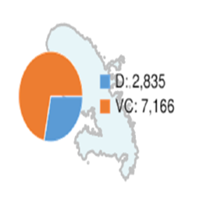
AVANCEMENT FINANCIER UE PO IEJ (M€)
Clôturé à 94% CT ; 91% UE

Slide 38

MISE EN ŒUVRE DU VOLET DÉCONCENTRÉ DU PROGRAMME FSE+
2021-2027
DE LA
MARTINIQUE

Slide 39
Évolution maquette financière

Slide 40
MISE EN ŒUVRE AU NIVEAU LOCAL
Modalités :
1 Appel à projet (AAP) par OS (9 OS)
Ce qui change par rapport à 2014-2020 :
Pas de gestion au fil de l’eau (Ouverture des AAP limitée à 3 mois maximum)
Affectation d’une enveloppe financière par appel à projet
Obligation de sélection des opérations par appel à projet pour rester dans la limite de l’enveloppe par AAP
Mise en œuvre programmation :
6 appels à projets publiés en 2024
66 dossiers ont été déposés, pour un montant de 30,6 M€ en CT dont 24 M€ de FSE+;
84% des porteurs sont des primo-demandeurs, ce qui implique un temps d’instruction plus long :
5 dossiers ont été programmés dont 2 en 2024 pour un montant CT de 6,3,M€ dont 5,2 M€ UE et 3 en 2025 pour un montant de 660 K€ en CT dont 544 K€ de FSE

Slide 41
PUBLICATIONS AAP À VENIR

Slide 42
OBJECTIFS DE DÉPENSES 2025
  .

Slide 43
APPUI AUX PORTEURS
ET
COMMUNICATION

Slide 44
APPUI AUX PORTEURS
Une augmentation de 25 % par rapport à 2023.

Slide 45
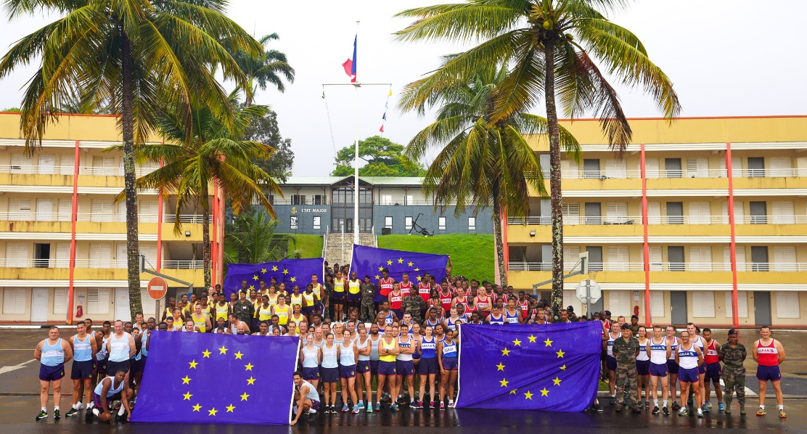
Communication
Une communication digitale basée sur la diffusion de contenus sur différents supports : site internet de la DEETS et réseaux sociaux nationaux (twitter et LinkedIn FSE) : 8 333 vues sur 25 articles publiés
Poursuite de la capitalisation et la valorisation du programme auprès du grand public ainsi que la valorisation des projets cofinancés par le FSE en lien avec la DGEFP.
Un Joli Mois de l’Europe avec des actions de sensibilisation à destination des agents de la DEETS afin de leur permettre de s’informer et de mieux comprendre l’Europe de manière ludique
Élaboration en continu de documents en vue de l’information des citoyens, porteurs de projets et partenaires.
JME avec le RSMA

Slide 46
5 - Avancement du FEADER sur le PDRM 2014-2022 et sur le PSN 2023-2027

Slide 47
1/ Etat d’avancement du PDRM
2/ Point LEADER
3/ Objectifs 2025 de DO
4/ Plan d’Actions
5/ Plan Stratégique National (PSN)

Slide 48
1/ Etat d’avancement du PDRM

Slide 49
1/ Etat d’avancement du PDRM
Maquette initiale
Maquette modifiée
Suite au DO de fin 2024
Socle initial
130,2 M€
Total enveloppe
(transition + relance )
178,5 M€
Socle modifié
130,10 M€
Total enveloppe
(socle + relance )
175,70 M€
Socle complémentaire32 M€
Enveloppe Relance
13,60 M€
Enveloppe Relance
16,3 M€
Socle complémentaire32 M€
DO 2024
SOCLE : 125 623,78 € (<1%)
RELANCE: 2 713 276,49 € (16%)

Slide 50
1/ Etat d’avancement du PDRM
Bilan socle et relance FEADER
Stock dossiers restant à programmer
85 dossiers pour 7,5M€
M23 : 220 dossiers pour 3,19M€
Les dossiers seront instruits, programmés et engagés au plus tard de 30 juin 2025, conformément à l’accord donné par l’ASP.

Slide 51
1/ Etat d’avancement du PDRM
Bilan SIGC FEADER (Socle et Relance)
Les mesures relevant du SIGC sont au nombre de 3 :
Mesure 10 : MAEC (Mesures Agroenvironnementales et Climatiques),
Mesure 11 : Aide à l’agriculture Bio (CAB et MAB),
Mesure 13 : Indemnité Compensatoire aux Handicaps Naturels (ICHN
A compter de la campagne 2025, les toutes mesures surfaciques sont payées sur le PSN

Slide 52
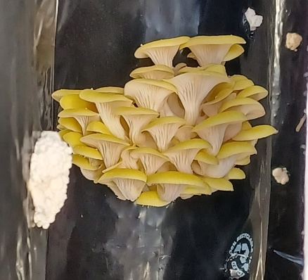
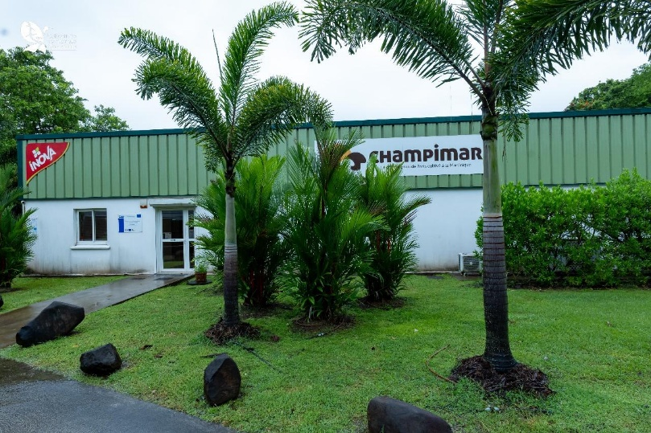
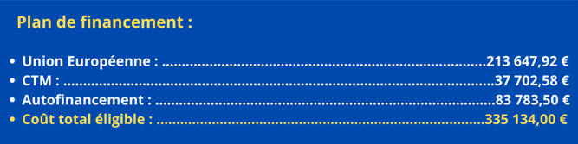
Exemple d’opération sur le FEADER
Cultures de pleurotes sur bagasses de canne à sucre

Slide 53
2/ POINT LEADER

Slide 54
2/ Point LEADER
Point LEADER - Consommation
Consommation LEADER | GAL NORD | GAL CACEM | GAL CAESM | TOTAL
Total dossiers déposés | 3 290 957 € | 3 136 283 € | 3 012 798,64€ | 9 440 038,64€
% | 117% | 107% | 107% | 110,47%
Total programmés | 3 290 957 € | 2 852 589 € | 2 695 926, 04 € | 8 839 472,04 €
% | 117% | 98% | 96 % | 103,44%
Total payés | 1 748 837€ | 2 318 307 € | 1 677 486,82 € | 5 744 630,82 €
% | 62% | 79 % | 60% | 67,23%
Consommation LEADER au 15 AVRIL 2025
Le dispositif LEADER connait aujourd’hui un niveau de programmation de l’ordre de 103,44% au-delà de l’avancement moyen du programme (89%).

Slide 55
2/ Point LEADER
POINT LEADER - Perspectives 2025

Slide 56
3/ Objectifs 2025 de DO

Slide 57
3/ Objectifs 2025 de DO
FEADER restant à payer au 08/05/2025 (DO fin 2025)
Socle : 47 138 468,07 €
Relance : 11 232 231,67 €
Total : 58 370 699,74 €
Les demande de paiement doivent être traitées par la CTM avant le 30 septembre 2025.
A ce jour, l’autorité de gestion comptabilise un stock de 121 DP en cours de traitement pour un total FEADER de 6 156 621 €.

Slide 58
4/ Plan d’Actions

Slide 59
4/ Plan d’Actions
Modification du PDRM
Une modification du PDRM a été introduite par l’autorité de gestion, dans sa nouvelle version n°11, cette dernière prévoit :
L’ajustement de la maquette du volet socle et du volet relance sur les besoins identifiés à la veille de la clôture du programme
La prise en compte des Dégagements d’Office 2024 d’un montant de
          125 623,78 € pour le FEADER Volet SOCLE
          2 713 276,49 € pour le FEADER volet RELANCE
La correction rédactionnelle pour une mise en conformité du PDRM sur le T.O 8.6.1
La modification de la date d’éligibilité des dépenses pour les projets pouvant en bénéficier, afin que la date de dépôt ne soit plus la référence, mais la date de réalisation tant que le projet n’est pas terminé conformément aux possibilités réglementaires.
L’ajout de la mesures 23 « soutien temporaire aux agriculteurs et aux structures collectives agricoles particulièrement touchés par des catastrophes naturelles » afin d’accompagner les structures impactées par des catastrophes reconnues en 2024 (exemple: sècheresse…) (3,19M€).

Slide 60
5/ Plan Stratégique National (PSN)

Slide 61
5/ Plan Stratégique National (PSN)
➢ 1 Autorité de Gestion nationale unique : Le Ministère de l’Agriculture, de la Souveraineté Alimentaire et de la Forêt (MASAF)
➢ Autorités de Gestion Régionales : délégation aux régions pour la gestion des mesures non surfaciques
➢ DAAF : gestionnaire des mesures AB, ICHN, MAEC (sauf API et PRM)
➢ Organisme payeur : ASP
➢Dématérialisation : application EUROPAC (dans 9 régions)
➢ Enveloppe FEADER déléguée à la Martinique : 85 M€
➢ 23 interventions non surfaciques mobilisées par la Martinique, déclinées en 34 dispositifs

Slide 62
5/ Plan Stratégique National (PSN)
Déclinaison de la stratégie agricole de la CTM au travers FEADER
- Le renouvellement des actifs agricoles
La mobilisation du foncier agricole
La transition agroécologique et le CTEA
Le soutien aux productions de diversification pour l’approvisionnement du marché local
Le renforcement de l’accompagnement technique
Le soutien de la commercialisation sur le marché local
Le soutien à la transformation de la production locale
Le soutien à la filière forêt-bois

Slide 63
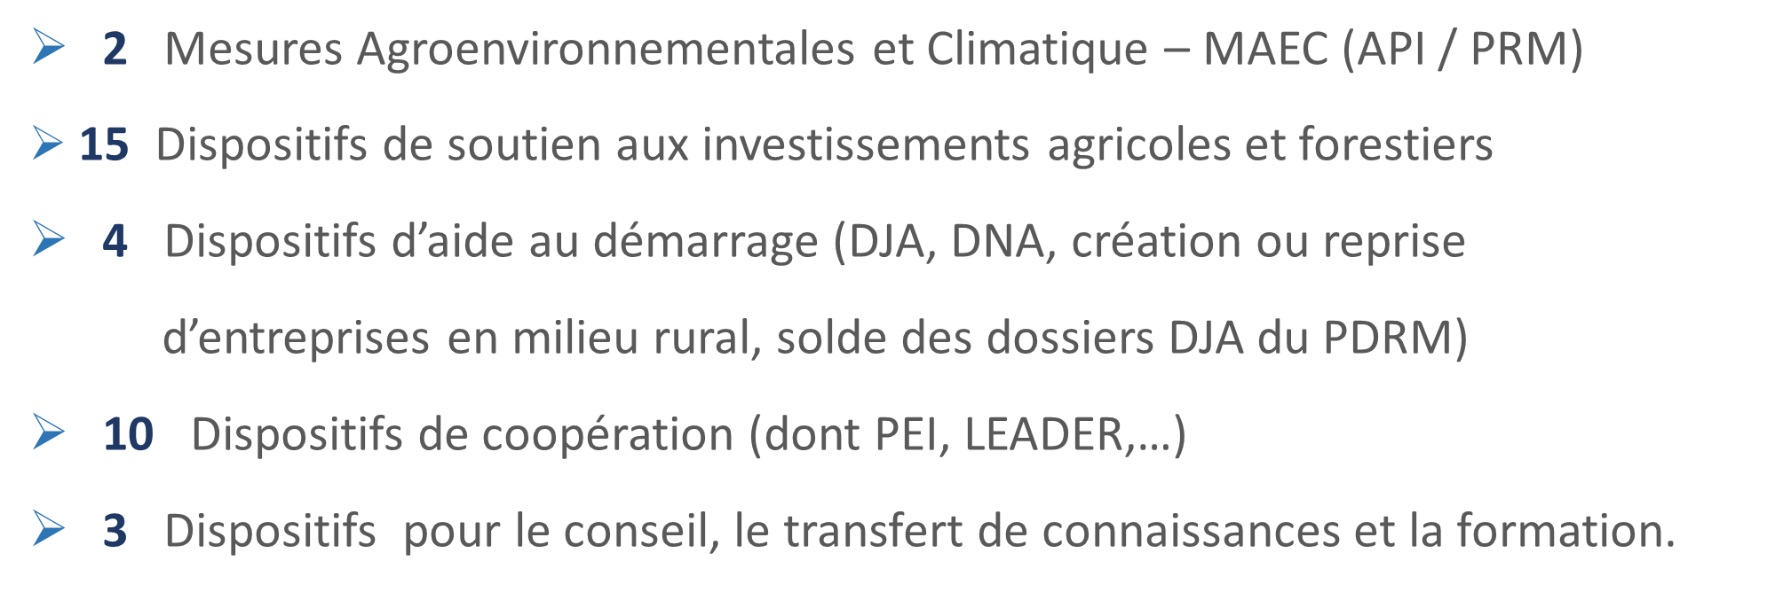
23 interventions du PSN => 34 dispositifs CTM

Slide 64
5/ Plan Stratégique National (PSN)
17 dispositifs approuvés par l’ASP dans le cadre de l’audit initial du Descriptif des systèmes de gestion et de contrôle (DSGC) du FEADER
12 dispositifs ouverts au pré-dépôt papier provisoire, dans l’attente l’ouverture d’EUROPAC :
73.01-B | Modernisation des exploitations agricoles en vue de l’autonomie alimentaire (Hors CTEA)
73.01-C | Diversification des activités économiques
73.03-A et 73.03-B | Investissements IAA / Investissements Filière Forêt-Bois
73.17-A | Modernisation en vue de l’autonomie alimentaire des Jeunes Agriculteurs
73.17-B | Diversification des activités économiques à destination des Jeunes Agriculteurs (JA
75 .01 | Dotation aux jeunes Agriculteurs
75.02 | Dotation en capital pour le démarrage ou la reprise d’activités agricoles ou en lien avec l’activité agricole
75.05 | Installation agricole des Nouveaux Agriculteurs (NA)
78.01-A | Conseil stratégique et technique, individualisé ou collectif
78.01-B | Actions de diffusion et échanges de connaissances et d’informations
78.01-C | Formation des actifs des secteurs agricoles et sylvicoles

Slide 65
5/ Plan Stratégique National (PSN)
Les fiches DOMO sont disponibles en ligne, ainsi que des formulaires-types sur le site
www.europe-martinique.com.
En stock : 10 dossiers provisoires déposés (0,957 M€ de FEADER) :
            - 9 dossiers sur les dispositifs de la 73-1
            - 1 dossier sur le dispositif 73 -3A
Ouverture des 5 autres dispositifs validés par l’ASP :
73.05 => ouverture fin mai 2025
2 AMI à lancer : 70.29 - MAEC API et 70.30 MAEC PRM (septembre)
73.01-A (Investissements CTEA) et 73.07 (hydraulique agricole collective), prévus uniquement en appels à projets : ouverts directement en ligne dans l’application EUROPAC

Slide 66
5/ Plan Stratégique National (PSN)
Calendrier pour les autres dispositifs du PSN :
La validation des autres fiches DOMO est prévue comme suit :
Mi-juin 2025 : 12 dispositifs CTM (73.02-A, 73.02-B, 77.01, 77.02, 77.03, 77.04, 77.06, 77.07, 73.04-A, 73.0A-B, 73.06 et 73.08 )
Mi-juin 2025 : dispositifs LEADER (77.05)
Septembre 2025 : dispositif 75.04 (solde des dossiers DJA du PDRM sur le PSN), non ouvert au public (mesure technique)

Slide 67

5/ Plan Stratégique National (PSN)
Calendrier de l’application EUROPAC
3 cahiers des charges rédigés pour les dispositifs 73.01-B (Investissements Agricoles), 75.01 (DJA) et 75.05 (DNA). Transmis à l’ASP le 5 mai 2025 pour une validation quant au respect de la piste d’audit, avant leur mise en développement. Observations ASP du 14/05/25 en cours de traitement.
L’ouverture progressive du dépôt en ligne des dossiers définitifs sur l’application EUROPAC est programmée pour le troisième trimestre 2025, en fonction de la rédaction des cahiers de paramétrage et des développement informatiques.

Slide 68
6 - Avancement du FEAMPA 2021-2027

Slide 69
Objectif général
Le FEAMPA Martinique 2021-2027
3 Objectifs Spécifiques : 17 162 000 € (Dont 5 M€ de CS)
Objectif général du Programme National (PN) FEAMPA 2021-2027 :
Soutenir la pêche et l'aquaculture durables.
Mettre en œuvre la Politique Commune des Pêches (PCP).
Favoriser la conservation des ressources marines.
Promouvoir la compétitivité du secteur.
Soutenir les communautés côtières.
3- Permettre une économie bleue durable dans les zones côtières, insulaires et intérieures, favoriser le développement des communautés de pêche et d’aquaculture
1- Favoriser une pêche durable, la restauration et la conservation des ressources aquatiques biologiques
2- Encourager les activités aquacoles durables ainsi que la transformation et la commercialisation des produits de la pêche et de l’aquaculture, et contribuer ainsi à la sécurité alimentaire au sein de l’Union

Slide 70
Rôle de la Collectivité Territoriale de Martinique (CTM) :
  Organisme Intermédiaire (OI) : Organisme délégué par l’Autorité de Gestion pour la mise en œuvre du programme
  Missions principales :
    Réception et instruction des demandes d'aide
    Sélection des projets
    Programmation des dossiers
    Suivi de la réalisation des projets
    Contrôle des dépenses
    Paiement des aides aux bénéficiaires
  Importance de la proximité : Rôle clé de la CTM dans l'accompagnement des acteurs locaux
Spécificité Outre-Mer :
  Un Plan d'Actions par RUP :
    Adapter le programme aux spécificités de la Martinique
    Stratégies définies en local
    Tenir compte des surcoûts liés à l'éloignement et à l'insularité

Slide 71

5,1 M€
0,5 M€
5 M€
0,7 M€
OS 1.1 : Renforcer les activités de pêche durables sur le plan économique, social et environnemental
Modernisation, adaptation et diversification des activités de pêche
Ports de pêche et APIT
Recherche et innovation pêche d’ampleur régionale
Installation des jeunes pêcheurs
OS 1.2: Améliorer l'efficacité énergétique et réduire les émissions de CO2
Remotorisation.
OS 1.5: Promouvoir des conditions de concurrence équitables pour les produits de la pêche et de l’aquaculture dans les régions ultrapériphériques
Compensation de Surcoûts (CS)
OS 1.6: Contribuer à la protection et la restauration des écosystèmes aquatiques
Protection et restauration des écosystèmes marins et littoraux
Innovation impact pêche écosystème d’ampleur Régionale
Lutte contre les déchets issus de la pêche et l’aquaculture
Expérimentation d’actions locales

Slide 72
2 M€
0,7 M€
2 M€
OS 2.1 : Promouvoir les activités aquacoles durables et économiquement viables
Modernisation des activités aquacoles
Installation aquacole
Recherche et innovation aquaculture d'ampleur régionale
OS 2.2: Promouvoir la commercialisation, la qualité et la valeur ajoutée des produits de la pêche et de l’aquaculture, ainsi que de la transformation de ces produits
Activités de commercialisation et de transformation
Recherche et innovation transformation d'ampleur Régional
OS 3.1: Développer les communautés de pêche et d’aquaculture dans les zones côtières et intérieures. (DLAL)
2 GALPA retenus: CAP NORD / ESPACE SUD
Mise en œuvre des stratégies de chaque territoire

Slide 73
Etat d’avancement du programme
Démarrage instruction
Janvier 2024
Programmation
Avril 2024
  Mars 2025
Certification
Ajustement des périodes de dépôt des dossiers de compensation des surcouts pour en accélérer le traitement.
Passage au dépôt annuel à partir de la période de CS 2023
Notes:
Les dépenses UE déjà justifiés

Slide 74
Point de situation FEAMPA
371 dossiers déposés pour un montant UE de 7 M€,
soit 43%
194 dossiers programmés pour un montant UE de 1,2 M€, soit 8%
PREVISIONNEL DE PROGRAMMATION
OS 1.1 : Ports de pêche et APIT 3,7 M
OS 1.1 : Prototype de navire de pêche0,7M
OS 1.2 Remotorisation 0,19 M
OS 1.5 : CS 2022 A 2024 1,7 M
OS 1.6 : Dossier IFREMER 0,7M
OS 2.1 : CTAH 0,52M
OS 2.2 : TRANSF/COMM 0,237M

Slide 75
Point de situation des dossiers par Objectif Spécifique (OS)
Objectifs spécifiques | Nbre de dossiers | Coût total prévisionnel | Montant UE | Maquette FEAMPA | % | Nbre de dossiers programmés | Montant UE programmé | Montant DP Déposé
OS 1.1.1 : Renforcer les activités de pêche durables sur le plan économique, social et environnemental. | 18 | 5 375 681,62 | 3 762 977.13 | 4 390 566.04 € | 85.70% | 1 | 18 830,00
OS 1.1.2 Installation de jeunes pécheurs (Art 17) | 01 | 32 000,00 | 12 800.00 | 800 000.00 € | 1.6%
OS1.1.2 Investissement augmentant la jauge pour améliorer la sécurité (Art 19) | 00 | 00 | 00 | 50 000.00 € | 0%
OS 1.2 : Remotorisation | 26 | 684 968,76 | 191 791.25 | 550 000,00 € | 34.87% | 9 | 49 018,58
OS 1.5 : Compensation de surcoûts | 319 | 1 794 424.34 | 1 794 424.34 | 5 000 000,00 € | 35.88% | 181 | 899 499,95 | 141 201.56
OS 1.6 : Contribuer à la protection et à la restauration des écosystèmes aquatiques | 0 | 0,00 | 00 | 700 000,00 € | 0%
OS 2.1 : Aquaculture | 3 | 967 416,43 | 677 191.50 | 2 000 000,00 € | 33,85% | 1 | 51 175.60
OS 2.2 : Transformation et Commercialisation | 4 | 940 153,09 | 559 391.08 | 2 000 000,00 € | 27.97% | 2 | 185 249.84
OS 3.1 : DLAL | 0 | 0,00 | 00 | 700 000,00 € | 0%
TOTAL | 371 | 9 794 644.24 | 6 998 575,30 | 16 190 566,04 € | 43.00% | 194 | 1 203 773,84 | 141 201.56
Campagne CS 2024 : 112 dossiers déposés au guichet pour un montant de 666 744,8 €
OS 1.1.2 (Art 19) pas de dossiers sur cet OS. Pas de navire correspondant dans la flotte de Martinique. Fera l’objet d’un retrait de la maquette
Pas de dossier déposé sur l’OS 1.6 : Des appels à projet seront lancés sur les OS dormants. Une délibération de la collectivité a été votée en ce sens; Mise en place de réunions d’information auprès des publics cibles.
OS 3.1 : relatif au DLAL FEAMPA, les conventions avec les GAL étant en cours de finalisation, aucun dossier n’est déposé à ce jour.

Slide 76
Point de blocage: segment de pêche
« Equilibre entre capacités de pêche et possibilité de pêche »
Situation 2023
11 segments de pêche en déséquilibre en Martinique
Situation 2024
Plus que 3 segments de pêche en déséquilibre pour les types de navires suivants
FRA OFR DFN0010 MQ : Fileyeurs de moins de 10 m
FRA OFR PGP0010 MQ : Divers engins dormants seulement de moins de 10 m (mélange de nasses, filets, lignes etc.)
FRA OFR PS_0010 MQ : Senneurs de moins de 10 m
Nouvelle situation : Rapport de capacité publié fin mai 2025
Conséquences pour le territoire
Les opérations pour lesquelles les navires sont enregistrés dans un segment en déséquilibre, seront inéligibles au FEAMPA (Acquisition de navires d’occasion; remotorisation..)
A noter, que les aides pour la compensation de surcoûts, la modernisation des activités de pêche, la transformation et
la commercialisation des productions ne sont pas impactées par cette obligation. Elles demeurent éligibles.

Slide 77

Points d’attention FEAMPA
OBJECTIFS 2025
Programmation
6,8 M€
Engagement
5,1 M€
Certification
2,9 M€
Evitement du DO au 31 décembre 2025
Dépôt des Demandes de Paiement (DP) octobre 2025

Slide 78
Perspectives de remontées de dépenses
Port de pêche de Case-Pilote 0,2M€
APIT du Robert 0,6 M€
APIT de Sainte-Marie 0,5 M€
APIT de Fond Lahaye 0,6 M€
APIT de Taupinière 0,2 M€
CTAH 0,2 M€
Compensation de surcoûts 1,2 M€

Slide 79
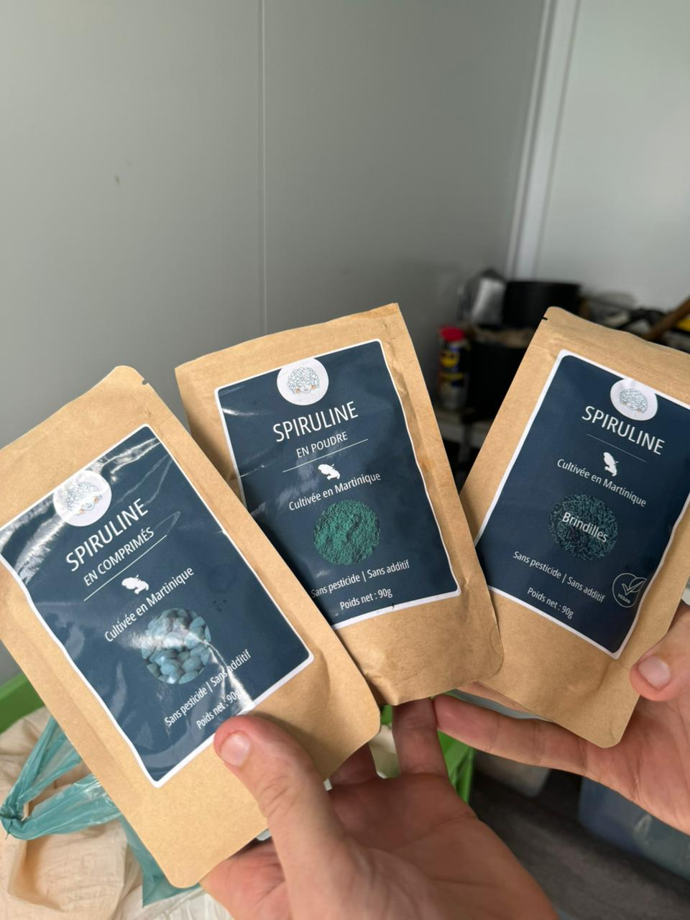
Exemple d’opération sur le FEAMPA
Création d’une ferme de production de spiruline
Plan de financement:
Coût Total : 86 K€
FEAMPA : 51 K€
CTM : 21 K€
Autofinancement : 12 K€

Slide 80



Mesures de Prévention et d’Évitement du Dégagement d’Office
Mise en place de formation de perfectionnement
Renforcement des équipes
Booster la consommation
Elargissement des bénéficiaires

Slide 81
Un objectif commun, des leviers spécifiques pour chaque fonds
FEDER- FSE+:
* Possibilité d’avance sur les subventions
*Certification des opérations d’envergure stratégiques pour le territoire
(Hôtel, TCSP, Grand Port, THD)
* Augmentation du taux de cofinancement FEDER de 15 points et cofinancement FSE+ de 10 points
FEAMPA:
Simplification des procédures Révision des barèmes de la compensation des surcoûts
Appel à projets sur les OS dormants Identification des projets structurants
FEADER:
Campagne de relance des bénéficiaires
Modification de la maquette financière
du PDRM
Dérogation de la programmation
Carry-over pour maintenir les opérations sur le PDRM et les achever sur le PSN

Slide 82
Révision Mi-Parcours
Objectif de l’évaluation | Analyser les besoins et adapter le programme selon les résultats intermédiaires
Cadre réglementaire | Conformément à l’article 18 du Règlement UE 2021/1060
Périmètre concerné | Ensemble du programme (hors assistance technique)
Enjeux majeurs | - Révision de la maquette financière (réaffectation et flexibilité) - Révision des objectifs et des indicateurs - Proposition à la Commission Européenne sur l’utilisation de la réserve de flexibilité.
Evaluation à
mi-parcours externalisée au Cabinet EDATER

Slide 83
ORIENTATION ET APPUI AUX PORTEURS DE PROJETS
RECHERCHE DE FINANCEMENTS
ET MOBILISATION DES FONDS EUROPEENS

Slide 84
UNE EQUIPE DEDIEE
Direction Générale des Services
Équipe entièrement dédiée aux projets portés par la CTM
Renforcement de l’accompagnement des porteurs de projets
Synergie avec la mise en place et la gestion des instruments financiers
Direction Générale Adjointe Coordination des financements
Agent d’accueil DGA COFIN
Direction Orientation et Appui aux Porteurs de Projets (DOAPP)
Assistante de Direction
Service Orientation et Accompagnement des Porteurs de Projets (SOAPP)
Service Appui et Accompagnement des DGA (SADGA)
Service Ingénierie Financière (SIF)

Slide 85
DES MISSIONS RENFORCEES
Recherche de financements
Etude personnalisée des projets
Recherche de solutions de financements
Orientation et accompagnement
Conclusions écrites d’aide à la décision
Propositions argumentées
Information et communication
Communication ciblée interne sur les dispositifs d’aides
Animation de réunions
Support et suivi
Réponse aux sollicitations et interrogations
Supports de diffusion d’information
Analyse d’éligibilité
Conseils personnalisés
Accompagnement technique
Accompagnement méthodologique
Cadrage règlementaire
Accompagnement sur l’ensemble du cycle de vie du projet
Suivi du cadre conventionnel et règlementaire
Appui relationnel avec les services instructeurs
Statistiques et reporting

Slide 86



QUELQUES CHIFFRES
L’accompagnement des porteurs de projets externes
Sept 2024 à ce jour
396 entretiens
96% des entretiens en présentiel
22 présentations ciblées de dispositifs fonds européens
10 participations à des évènements
Thématiques récurrentes
Manifestations culturelles
Aide à l’installation agricole
Tourisme / hébergement
Aide aux entreprises
Commercialisation transformation
Formation des demandeurs d’emploi

Slide 87
DES CONTACTS SIMPLIFIES
0596 59 89 00
Projets externe
appui.europe@collectivitedemartinique.mq
Projets CTM
appui.DGA@collectivitedemartinique.mq

Slide 88
7 – EVALUATION A MI-PARCOURS

Slide 89


Evaluation à mi-parcours du programme Feder et fse+ Martinique 2021-2027
Projets financés avec le concours des fonds européens
Mai 2025

Slide 90
1
Objectifs de l’évaluation (rappels)

Slide 91
Objectifs de l’évaluation à mi-parcours
L’examen à mi-parcours du programme FEDER-FSE+ FTJ 2021-2027 s’inscrit dans le cadre du plan d’évaluation de la CTM et la revue de performance de la programmation 2021-2027.
L’évaluation à mi-parcours :
Etat d’avancement du programme FEDER FSE+ :
niveau d’atteinte des objectifs initialement fixés à mi-parcours ;
contribution du programme aux priorités nationales et européennes
Mise en œuvre du programme :
organisation des équipes ;
process de gestion et de suivi
Enseignements et recommandations :
maquette financière
objectifs (indicateurs et valeurs cibles) ;
modalités de mise en œuvre.

Slide 92
2
Calendrier et méthode

Slide 93

1.2
Calendrier et méthodologie d’intervention
Février 2025 : Diagnostic de situation
Réunion de lancement et analyse documentaire
Note de cadrage
Bilan physico-financier de la programmation
Entretiens (directions et agents de la DGPFE)
Note de cadrage
Mars 2025 : Bilan et perspectives
Analyse du portfolio de projets et consolidation du travail de projection financière
Travail sur les hypothèses de re-maquettage
Ateliers de travail sur les actions correctives
Itérations sur le re-maquettage (avec la DGPFE)
Rapport intermédiaire
31/03
Transmission par l’AG à la Commission UE de la proposition de maquette 21/ 27 révisée
Avril et mai 2025 : Piste de travail et recommandations
Ateliers sur la mise à jour des cibles 2029
Identification d’actions correctives et de recommandations
Réunions de travail sur les recommandations
Formalisation du rapport final
Rapport final

Slide 94
3
Principaux résultats

Slide 95
Q1 - Quel bilan peut-on tirer des premiers résultats du programme sur la période 2021-2024 malgré son adoption tardive ?
Quels sont les facteurs qui ont amené à la situation actuelle (programmation et certification) ?
Facteurs explicatifs de l’état de la programmation :
Evènements et crises récurrentes climatiques ou socio-économiques (crise Ukraine, inflation, etc.) impactent la dynamique des projets et ont fragilisé le tissu d’associations et d’entreprises et la santé financière des collectivités territoriales déjà fortement fragilisée par les crises précédentes (COVID, évènements climatiques, mouvements sociaux) ;
Concurrence entre programmes (fin du PO 14-20 et React-EU) et charge administrative pour les équipes en charge de la gestion des fonds UE
Cyberattaque connue par la CTM de mai à novembre 2023
Réorganisation des moyens humains et nouveaux process
Tension budgétaire et réduction des co-financements de la CTM
Premières actions mises en œuvre pour améliorer la situation :
Réunions d’informations pour éclairer les porteurs de projets
Réunion avec les acteurs socio-professionnels pour lancer le programme
Réorganisation des services et création d’une Direction « Orientation et appui aux porteurs de projets »
Actions de formation des personnels de la CTM

Slide 96
Q2. Dans quelle mesure les besoins et priorités identifiés dans le programme sont-ils toujours pertinents au regard de l’évolution de la situation socio-économique de la collectivité, des enjeux du territoire et des besoins de la population et des autres cofinancements publics disponibles ?
Les besoins 2021-2027 restent pertinents (cf. dégradation socio-économique et sociale)
Certains besoins ont été amplifiés en matière de :
Aides économiques et développement des entreprises (FEDER)
Adaptation à la transition écologique et changement climatique des territoires et acteurs (OS2), etc.
Adaptation des compétences à la transition écologiques (OS FSE+)
Actions d’insertion socio-professionnelles
Actions sociales avec deux spécificités : précarisation et vieillissement de la population
3. Des besoins de soutien à l’ingénierie des porteurs de projets ou bénéficiaires :
Tout PP : collectivités, acteurs publics, associations ou TPE
Accompagnement dans les différentes procédures
4. Un besoin de soutien de la trésorerie des TPE et associations point de vigilance car :
Réduit voire annihile la capacité des PP à s’engager dans un projet comprenant des fonds européens
Impacte fortement le secteur associatif qui connaît des difficultés financières spécifiques majeures (dépendance des subventions publiques et hausse du nombre de structures en situation de dette sociale)

Slide 97
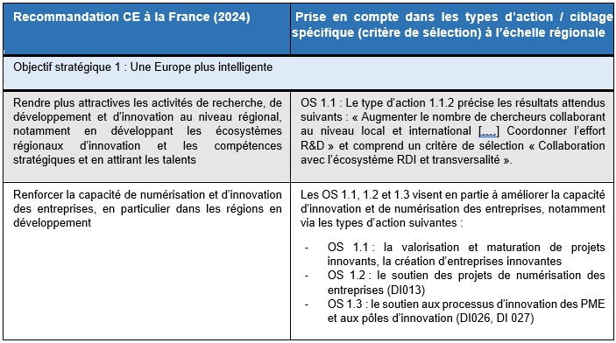
Q3. Comment et dans quelle mesure les principes du socle européen des droits sociaux mais aussi plus largement, les principes horizontaux de l’Union Européenne (DNSH, climate proofing…), le plan national intégré Energie-Climat et autres nouveautés règlementaires ont-ils été observés dans la programmation ?
Méthode :
Faible avancement de la programmation, d’où analyse théorique et prospective (comparaison et association de chacun des principes/recommandations/thématiques avec les objectifs spécifiques de la programmation).
Plans et textes examinés :
Socle européen des droits sociaux
Principes horizontaux de l’UE
Plan national Energie Climat
Recommandations de l’UE à la France
Exemple : démonstration de la prise en compte d’une recommandation de la Commission européenne à la France dans la programmation.
Résultat :
Au plan théorique, les perspectives de programmation (sur la base du portfolio de projets du programme FEDER-FSE+ Martinique) sont en accord avec les textes étudiés.

Slide 98
Q4. Quelles sont les propositions de révision du programme (y compris en au regard de la concentration thématique) et d’affectation des montants « flexibles » de la maquette financière envisager ?
Méthode :
A - Trois principales sources d’informations mobilisées :
Des entretiens avec les agents de la CTM (DGPFE, DGA) sur l’ensemble des thématiques (objectifs spécifiques) couvertes par le programme ;
Une analyse des projets potentiels du portfolio (déposés, en instruction, renvoyés au portail) en mars 2025 par thématique.
Une analyse du projet de Plan Pluriannuel d’Investissement (en date de mars 2025)
Des ateliers et réunions de travail
B - Estimation des besoins financiers par thématique (Objectif Spécifique-OS).
Les tableaux présentés (par Priorité-P du programme) détaillent les propositions de ventilation (abondement / réfaction) par objectif spécifique (OS) et domaine d’intervention (DI).
C – Dans le respect des principes des priorités de l’UE (sur la base des montants maquettés) :
concentration thématique ;
contribution du programme à la lutte contre le changement climatique.

Slide 99
 | UE révisé | Evolution | Evolution en %
P1 - Une Martinique plus intelligente au service d’un nouveau modèle de développement (FEDER) | 164 328 205 € | 10 000 000 € | 6%
P2 - Une Martinique numérique (FEDER) | 14 832 537 € | - €
P3 - Une Martinique durable (FEDER) | 139 352 486 € | - 14 000 000 € | -9%
P4 - Une Martinique à la mobilité multimodale (FEDER) | 29 186 604 € | - €
P5 - Une Martinique connectée (FEDER) | 27 610 858 € | - €
P6 - Une Martinique performante et inclusive (FEDER) | 65 103 681 € | 4 000 000 € | 7%
P7 - Faire du capital humain un levier du développement (FSE+) | 59 282 435 € | - 4 000 000 € | - 6%
P8 - Faire de la Martinique un territoire plus inclusif (FSE+) | 53 904 766 € | 4 000 000 € | 8%
P9 - Une Martinique mieux aménagée (FEDER) | 20 591 833 € | - €
Total | 574 193 405 €
Proposition pour un re-maquettage
Renforcement des projets économiques
Renforcement des projets sociaux
Renforcement de l’insertion sociale

Slide 100
4
Ajustement des cibles des indicateurs

Slide 101
Méthodes de calcul proposée
Selon les OS, combinaison de deux des trois possibilités proposées par le règlement UE :
1 - Ajustements au prorata, en cas de transferts financiers entre programmes
Non mobilisée
2 - Hypothèses initiales incorrectes conduisant à une estimation nettement inférieure ou supérieure des objectifs
OS FSE+ : cibles calculées sur la base des coûts par catégories de participants (coût sur même types d’opération 2014-2022 revalorisé et projeté avec inflation)
Certains OS FEDER où la taille et le type de projets vont impacter les indicateurs
3 - Changements importants dans la situation économique, environnementale ou du marché du travail
OS FSE+ : instabilité du marché du travail, hausse des difficultés sociales des publics cibles et détérioration de la situation des opérateurs (notamment associatifs)
Certains OS FEDER : modification de la taille et du type de projets attendus (portfolio) qui vont impacter les valeurs cibles des indicateurs

Slide 102
Cibles 2029 recalculées pour les OS du FSE+ (extrait)
Objectifs spécifiques, domaines d’intervention | 21-27 | Indicateur de synthèse EECO01 Nbre participants
 |  | Cibles 2029
 |  | initiale | recalculée
OS 4.1 - Améliorer l’accès à l’emploi et aux mesures d’activation tous demandeurs d’emploi (jeunes, CLD, défavorisés, inactifs, marché de l'ESS, etc.) | 23M€ (-1M€) | 4972 | 2220
DI 134 Mesures visant à améliorer l’accès à l’emploi (chômeurs notamment) | 6,1 | 696
DI 136 Soutien spécifique à l’emploi des jeunes et à l’intégration socioéconomique des jeunes (NEET) | 6,2 | 380
DI 137 Soutien au travail indépendant et à la création d’entreprises | 3,3 | 420
DI 138 Soutien à l’économie sociale et aux entreprises sociales (entité) | 2,7 | 306
DI 134 Mesures visant à améliorer l’accès à l’emploi (chômeurs) | 3,7 | 418
OS 4.6 - Promouvoir l'égalité d’accès et de suivi jusqu’à son terme d’un parcours d’éducation ou de formation inclusive | 13M€ | 2200 | 822
OS 4.7 - Promouvoir l’apprentissage tout au long de la vie | 16M€ | 1800 | 1348
OS 4.8 - Favoriser l’inclusion active afin de promouvoir l’égalité des chances | 25M€ | 3500 | 1376
OS 4.11 - Améliorer l’égalité d’accès en temps utile à des services abordables, durables et de qualité | 29M€ | 5000 | 2857 public bénéficiaire
OS 4.12 - Promouvoir l’intégration sociale des personnes exposées au risque de pauvreté ou d’exclusion sociale | 3M€ (+4M€) | 3500 | 870

Slide 103
Cibles 2029 recalculées pour les OS du FEDER (extrait)
Objectif spécifique |  |  | Indicateur représentatif | Cibles 2029
 |  |  |  | Initiales | Recalcul
OS 1.1 Dév. et améliorer les capacités RD&I et l’util° techno. de pointe | RCO 01 Nbre d'entreprises soutenues pour un projet ou une démarche d'innovation | RCO 01 Nombre d'entreprises soutenues pour un projet ou dans le cadre d'une démarche d'innovation | RCR003 PME introduisant des innovations en matière de produit ou de procédé | 25 | 21
OS 1.2 Tirer parti des avantages de la numérisation | RCO 01 Entreprises bénéficiant d’un soutien (dont: micro, petites, moyennes, grandes) – action collectives et individuelles, financier ou non | Entreprises bénéficiant d’un soutien (dont: micro, petites, moyennes, grandes) – action collectives et individuelles, financier ou non | RCR011 Nombre de personnes utilisant des services, applications ou processus numériques publics nouveaux ou améliorés introduits ou développés par des institutions publiques en résultat du soutien du FEDER | 1500 | 1500
OS 1.3 Renforcer la croissance durable et la compétitivité des PME | RCO001 Entreprises bénéficiant d'un soutien | RCO001 Entreprises bénéficiant d'un soutien (dont micro, petites, moyennes, grandes), avec ou sans soutien financier en action individuel ou collective | RCO001 Entreprises bénéficiant d'un soutien (dont micro, petites, moyennes, grandes) | 25 000 | 9 314
OS 1.5 Renforcer la connectivité numérique | RCO41 Nombre supplémentaire de logements disposant d’un accès internet de très grande capacité grâce aux projets soutenus | RCO41 Nombre supplémentaire de logements disposant d’un accès internet de très grande capacité grâce aux projets soutenus | RCO41 Nombre supplémentaire de logements disposant d’un accès internet de très grande capacité grâce aux projets soutenus | 14 000 | 7 000
OS 2.1 Favoriser les mesures en matière d’efficacité énergétique | RCO 01 Entreprises bénéficiant d'un soutien | Entreprises bénéficiant d'un soutien (dont micro, petites, moyennes, grandes) | RCR026 Consommation d’énergie primaire annuelle (logements, bâtiments publics, entreprises, autres). (en WMh par an) | 50 | 26
OS 2.2 Promouvoir les énergies renouvelables | RC022 Capacité de prod° suppl. d'énergies ENR (dont: électricité, thermique) : DI048 | RC022 Capacité de production supplémentaire d'énergies renouvelables (dont: électricité, thermique) : DI048 | RCR032 Capacité opérationnelle supplémentaire installée pour l'énergie produite à partir de sources renouvelables (en MW) | 8,27 | 6,64
OS 2.3 Dév. des syst., réseaux et éqts de stockage énergétique intelligents | RC023 Systèmes numériques de gestion de réseaux énergétiques intelligents | RC023 Systèmes numériques de gestion de réseaux énergétiques intelligents | RCR034 Déploiement de projets pour un système énergétique intelligent | 727 | 148
OS 2.4 Favoriser l’adaptation au changement climatique | RCR024 Investissements des systèmes nouveaux ou améliorés de surveillance, de préparation, d’alerte et de réaction en cas de catastrophe | RCR024 Investissements des systèmes nouveaux ou améliorés de surveillance, de préparation, d’alerte et de réaction en cas de catastrophe | RCR035 Population bénéficiant de mesures de protection contre les inondations | 1 000 000 | 1 000 000
OS 2.5 Favoriser l’accès à l’eau et une gestion durable de l’eau | RC030 Longueur des tuyaux nouveaux ou améliorés pour le système de distribution de l'approvisionnement public en eau | RC030 Longueur des tuyaux nouveaux ou améliorés pour le système de distribution de l'approvisionnement public en eau | RCR041 Population raccordée à des installations publiques améliorées d’alimentation en eau | 100 | 80,3
OS 2.6 Favoriser la transition vers une économie circulaire | RC0107 Investissements dans des installations de collecte sélective des déchets | RC0107 Investissements dans des installations de collecte sélective des déchets | Rspé02 Capacité supplémentaire pour le traitement des déchets (t/an) | 8 000 000 | 6 400 000
OS 2.7 Améliorer la protection et la préservation de la nature et de la biodiv | RCO036 Infra verte soutenue à d'autres fins que l'adaptation au changement climatique | RCO036 Infrastructure verte soutenue à d'autres fins que l'adaptation au changement climatique | RCO036 Infrastructure verte soutenue à d'autres fins que l'adaptation au changement climatique | 3 302 | 2 651
OS 2.8 Favoriser une mobilité urbaine multimodale durable | RCO059 Infrastructures pour carburants alternatifs (points de recharge ou de ravitaillement) bénéficiant d’un soutien* | RCO059 Infrastructures pour carburants alternatifs (points de recharge ou de ravitaillement) bénéficiant d’un soutien* | RCOspé Déploiement du TCSP | 192 | 154
OS 3.2 Mettre en place et développer une mobilité durable, intelligente, intermodale et résiliente | RCO054 Connexions intermodales nouvelles ou modernisées | RCO054 Connexions intermodales nouvelles ou modernisées | RCO054 Connexions intermodales nouvelles ou modernisées | 4 | 3
OS 4.2 Améliorer l’égalité d’accès à des services de qté et inclusifs | RCO 67 Capacité salles de classe des install° nvlles ou modernisées pour l’enseignement | RCO 67 Capacité des salles de classe des installations nouvelles ou modernisées pour l’enseignement | RCO 67 Nombre d’infrastructures d’enseignement réhabilitées / rénovées | 6 000 | 4 900
OS 4.3 Favoriser l’intégration socio-éco des personnes défavorisées | RCO65 Capacité de logements sociaux nouveaux ou modernisés | RCO65 Capacité de logements sociaux nouveaux ou modernisés | RCO65 Capacité de logements sociaux nouveaux ou modernisés | 90 | 74
OS 4.5 Garantir l’égalité d’accès aux soins de santé, favoriser la résilience des systèmes de santé | RCO69 Capacité des installations de soins de santé nouvelles ou modernisées | RCO69 Capacité des installations de soins de santé nouvelles ou modernisées | RCO69 Capacité des installations de soins de santé nouvelles ou modernisées | 326 000 | 267 0000
OS 4.6 Renforcer le rôle de la culture et du tourisme durable | RCO77 Nombre de sites culturels et touristiques bénéficiant d’un soutien | RCO77 Nombre de sites culturels et touristiques bénéficiant d’un soutien | RCO77 Nombre de sites culturels et touristiques bénéficiant d’un soutien | 7 | 8

Slide 104
5
Recommandations complémentaires

Slide 105
Recommandations
1 - Poursuivre la qualification du portfolio des projets en continu
Actualiser en continu la base de données des projets potentiels, en particulier les données portant sur les projets stratégiques pouvant mobiliser des volumes financiers importants et générant des factures ou dépenses sécurisées et rapidement certifiables et payables en 2025 et 2026 (priorités et OS de la concentration thématique du FEDER, priorités de formation et d’insertion du FSE+). (cf. annexe 1ère liste de dossiers « stratégiques » ou «structurants »).
2 - Accompagner de manière renforcée les porteurs de « projet clefs »
Au-delà du suivi régulier du portfolio mis en place et à pérenniser, un travail d’accompagnement renforcé des porteurs de projets ou bénéficiaires clés a été mis en place par la DGPFE et doit être maintenu et intensifié pour les années 2025 et 2026 pour sécuriser la programmation et les demandes de paiements.
3 - Moduler et optimiser les taux d’interventions (TAP et taux UE)
Réponse à la fragilité financière des porteurs de projets et les grands maîtres d’ouvrage public (cf. chapitre 3). L’optimisation des taux d’aide publique et des taux d’intervention UE constitue un levier essentiel pour permettre aux candidats l’accès à un financement européen et une réalisation rapide de leurs projets.
4 – Elargir « l’accessibilité » au programme :
- OS à finalités économiques et sociales stratégiques pour la Martinique (types d’actions, dépenses éligibles et seuils d’accès aux aides)
- Flexibilité liée à la révision de mi-parcours et possibilité du paquet législatif UE (décarbonation, « logements abordables », accès sécurisé à l’eau, transition énergétique)
5 - Expérimenter le financement non lié aux coûts
Le contexte économique et social et les catégories de projets ainsi que les résultats recherchés, pourraient justifier d’anticiper l’utilisation pour la Martinique du remboursement non lié au coût (articles 51 et 95 et 123 du règlement UE : « demande de paiement et montants justifiés par les progrès accomplis »). Cette expérimentation (1 OS FEDER et 1 OS FSE+, ou un AAP dans un OS) permettrait de préparer la programmation post 2027 et répondrait sur certains points au contexte macro-économique et social régional et le besoin de simplification pour les bénéficiaires.

Slide 106


Actions de COMMUNICATION
Cibles : citoyens, futurs adultes, bénéficiaires, partenaires institutionnels, élus.
Canaux utilisés : print, digitaux, événementiels…
Accroche: Les Fonds Européens, Nou Ka fey épi zot! Ou Construisons l’avenir ensemble!
Punch line

Slide 107

Actions phares réalisées
Accompagnement des bénéficiaires sur le respect des obligations de publicité et de communication.
Diffusion d’information : Presse, mailing, webinaires, sites, réseaux sociaux + plateformes partenaires (Zetwal).
Création de contenus : brochures, publication réseaux sociaux et site internet, vidéos de projets financés,
Organisation ou participation à des événements: Rencontres avec les entrepreneurs.ses ou avec les citoyen.ne.s,: exemples salon Forméo, Ose, concertation avec les acteurs, Joli Mois de l’Europe.
Animation : Réseau Info Europe, action de synergie avec les acteurs du territoire, actions d’information interne.

Slide 108
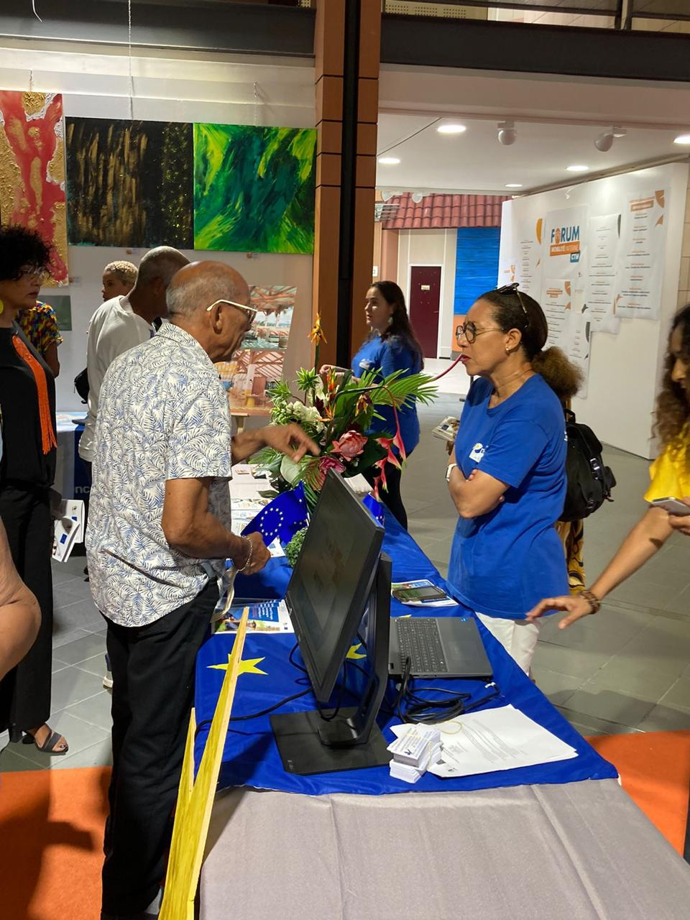
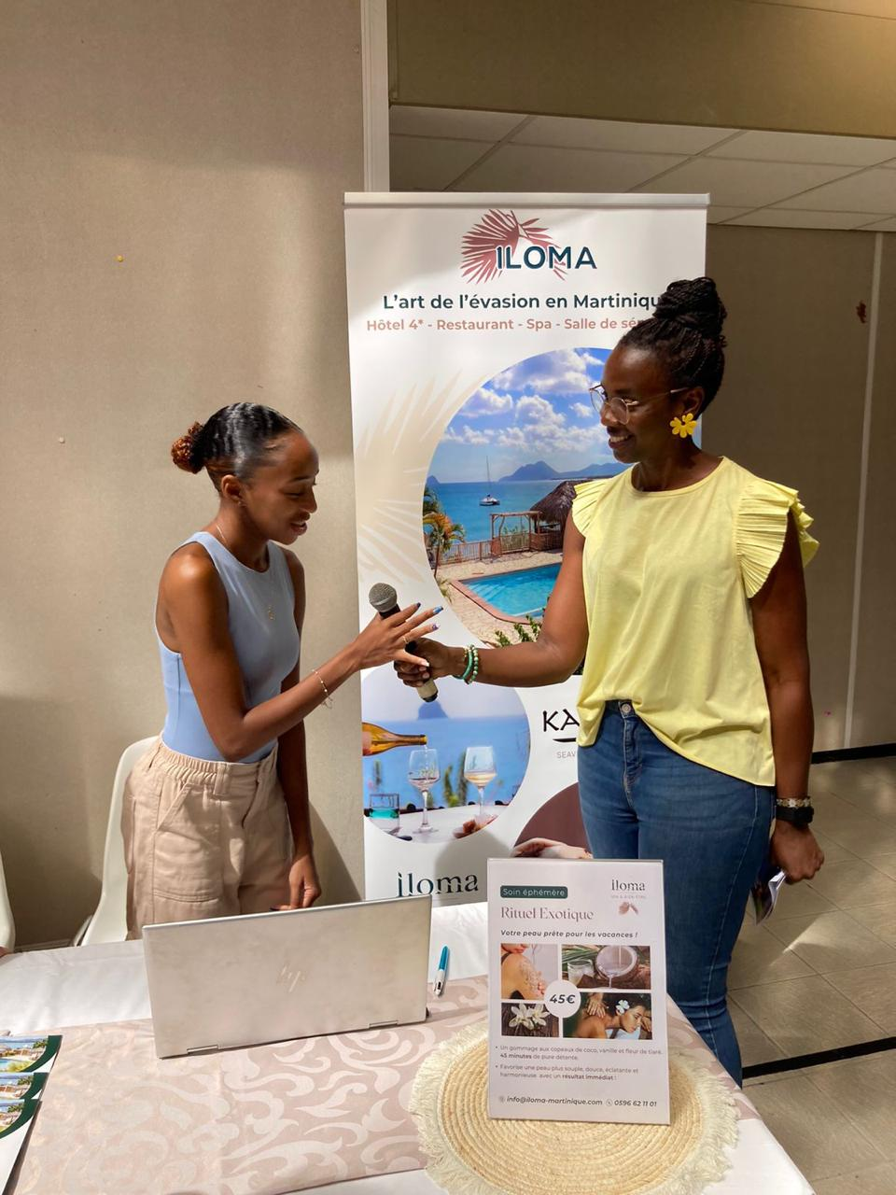
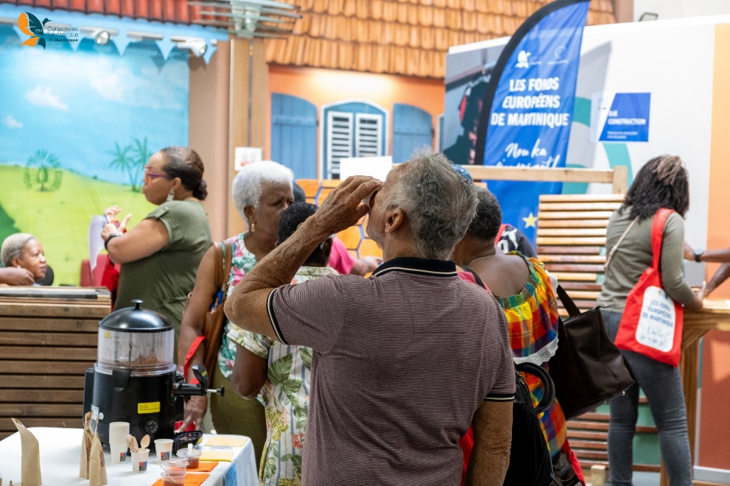
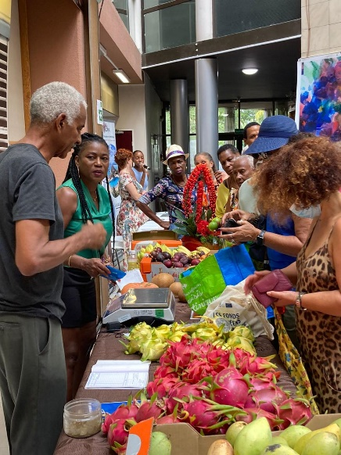
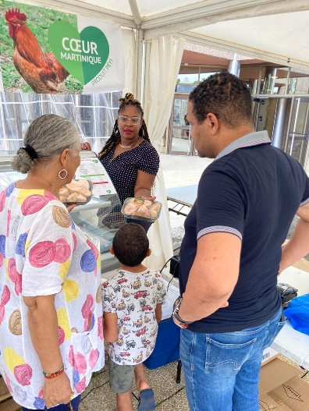
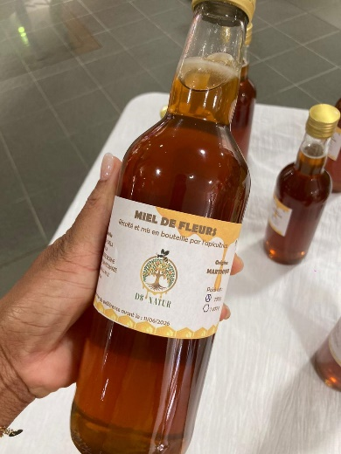
Juillet 2024: village de l’Europe « Produits bô kay »
Indicateur qualitatif: positif, demande de reconduite de l’opération avec plus d’exposants
Indicateur quantitatif : + 600 visiteurs

Slide 109
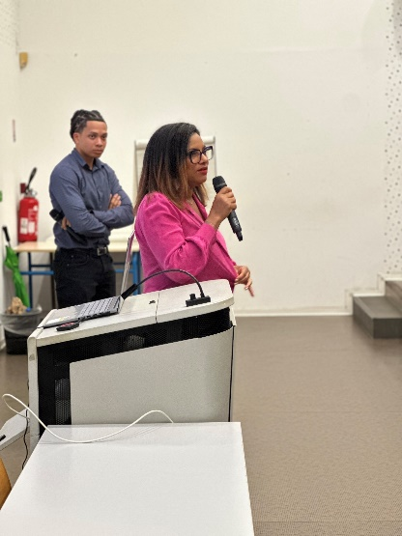
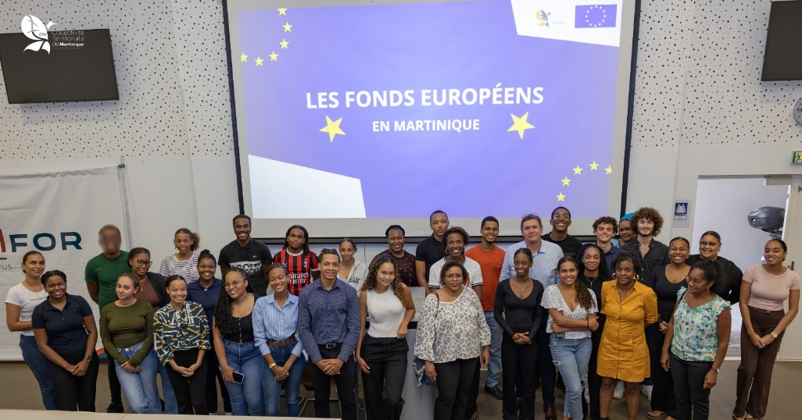
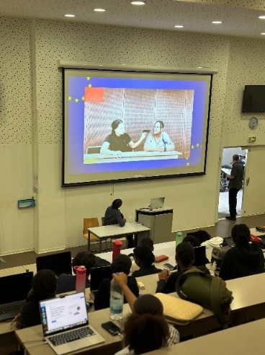
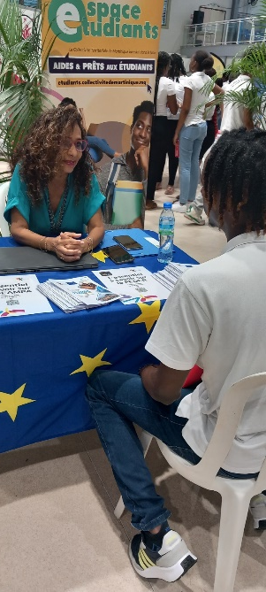
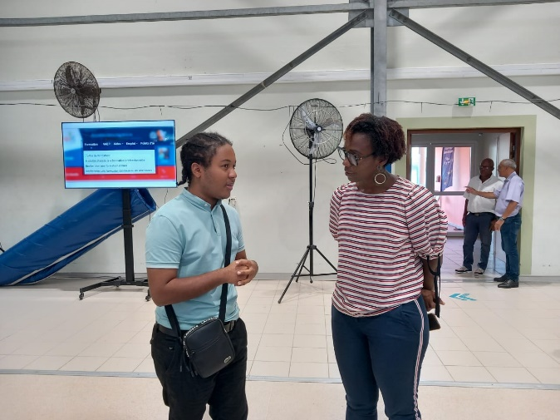
Avril 2025- Les fonds européens
au salon Forméo
Mai 2025- Les fonds européens à l’Ecole de Gestion Commerciale
2 actions de sensibilisation auprès de la jeunesse
Indicateur qualitatif: Accueil favorable des informations. Intérêt de certains jeunes sur la démarche de demande d’aide
Indicateur quantitatif: échange avec une cinquantaine de jeunes

Slide 110
Questions diverses

Slide 111
Discours de clôture de Mme Bénédicte DI GERONIMO
Conseillère Exécutive en charge des fonds européens

